Slide 1
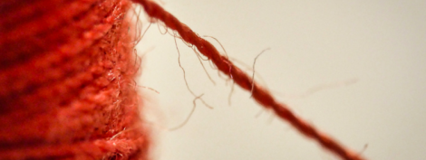
Rode draad periode 2
Leerjaar 2

Slide 3
Belang Gezondheid:
Goede gezondheid/langere leeftijdsverwachting
Industriele ontwikkeling
Medische kennis
Innovatie
Hygiene
leefcomfort
Goed onderwijs
Welzijn Welbevinden Vitaliteit Hogere economische opbrengst, essentieel voor arbeidsparticipatie en arbeidsproductiviteit
https://www.tno.nl/media/2114/tno_innoveren_voor_gezondheid.pdf

Slide 4
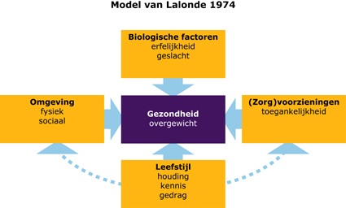
Herhaling: Gezondheidsdeterminanten

Slide 5
Innovatie in de gezondheidszorg
Technologische innovaties
https://www.youtube.com/watch?v=1OZlkAlCdFc
Robotica in de zorg
Domotica ondersteuning, mensen langer thuis wonen
https://www.vilans.nl/artikelen/12-technologische-ontwikkelingen-in-de-zorg
Sociale innovaties
Bij instellingen: vernieuwing in de arbeidsorganisatie en arbeidsrelaties die leidt tot verbeterde prestaties van de organisatie en ontplooiing van talenten.
Mantelzorg
Samenwerking tussen diverse zorginstanties

Slide 6
Gezonde leven van de toekomst
4 P’s wat denken jullie hier bij?
Preventie
Predictie
Persoonlijk
Participatie
https://www.tno.nl/nl/tno-insights/artikelen/het-gezonde-leven-van-de-toekomst/

Slide 7
Blue Zones
Waar ter wereld

Slide 8
Terugkerende factoren
In verschillende onderzoeken en interviews is gezocht naar terugkerende factoren die maken dat het leven in deze gebieden zoveel gezonder is. Dit heeft geresulteerd in negen gemeenschappelijke kenmerken van de Blue Zones:
Beweeg natuurlijk: geen sportschool, maar leven in een omgeving die stimuleert om te bewegen zonder er bij na te denken;
Ken je doel: weet waarvoor je ’s ochtends wakker wilt worden. Het hebben van een doel kan zeven jaar extra levensverwachting opleveren;
Zo min mogelijk stress: neem dagelijks tijd voor ontspanning;
De 80%-regel: verlaag je calorie-inname met 20%;
Plantaardig voedsel: zelf verbouwen, vooral bonen horen bij de dagelijkse voeding van de meeste honderdjarigen;
Wijn: drink regelmatig, met mate en tijdens het eten of gezellig samenzijn met vrienden;
Gelijkgestemden: behoren tot een groep waarmee regelmatig wordt samengekomen heeft een positieve invloed op de gezondheid;
Familie: stel familie en geliefden op de eerste plaats;
Vriendenkring: goede vriendenkring en voldoende sociale contacten.

Slide 9
Herhaling welvaartsziektes
Wat zijn welvaartsziektes
Welke voorbeelden kennen wij
Wat zijn de oorzaken en gevolgen

Slide 10
Zooitje geregeld
Uitgangspunten:
Minder kopen
Slimmer kiezen
Langer gebruiken
Beter weggooien
https://www.zootjegeregeld.nl/

Slide 11
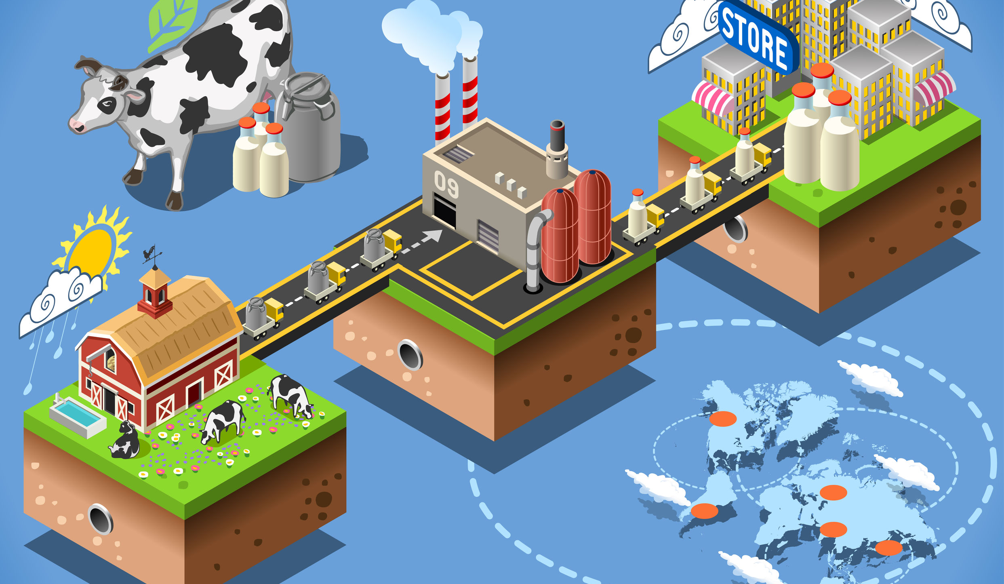
Duurzaam voedselsysteem
Een duurzaam voedselsysteem voorziet in de voedingsbehoefte van alle mensen, nu en in de toekomst, en beschermt tegelijkertijd de ecologische systemen op aarde.
Het huidige voedselsysteem is niet duurzaam.

Slide 12
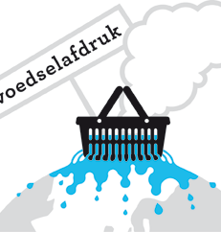
Voedselketen en voedselafdruk
https://youtu.be/K3p_CyT0JZY?list=PLiBhru9DzrzSzm3-gXnFD3FIaKBXoAFZD
Voedselafdruk filmpje
https://www.voedingscentrum.nl/voedselafdruk
De Voedselafdruk is een model om de milieu-impact van ons voedingspatroon inzichtelijk te maken. Met de term ‘voedselafdruk’ bedoelen we de ecologische voetafdruk van de voedselconsumptie.

Slide 13
Klimaatbelasting
Voedsel belast het klimaat door energieverbruik en de uitstoot van broeikasgassen.
Voor productie wordt een groot deel van het beschikbare land en water gebruikt.
Daarnaast zijn er milieuproblemen aan verbonden, zoals mestoverschot en overbevissing.
Vlees is het meest belastend voor het milieu, gevolgd door zuivel, dranken en bewerkte producten.
Notes:
Eten belast het klimaat, door energiegebruik en de uitstoot van broeikasgassen (CO2, methaan en lachgas). Voor de productie is bovendien een groot deel van het beschikbare land en water nodig. Het produceren van voedsel brengt onlosmakelijk milieuproblemen met zich mee, zoals mestoverschot en overbevissing.
In totaal ontstaat ongeveer een derde van alle klimaatbelasting door het maken en eten van voedsel.
De mate waarin voedsel bijdraagt aan de klimaatverandering, is per product verschillend. Vlees is erg belastend voor het milieu, net als zuivel, dranken en bewerkte producten zoals gebak en snacks.
Van klimaatverandering, biodiversiteitverlies en verstoring van de stikstofkringloop worden de ecologische grenzen van de aarde overschreden. Deze 3 milieuaspecten, net als de kringlopen van fosfor en water, zijn direct gekoppeld aan de productie van voedsel.
Door duurzamer te eten verhoogt de ecologische draagkracht van de aarde, en door duurzamer te kiezen putten we de beschikbare bronnen minder snel uit.

Slide 14
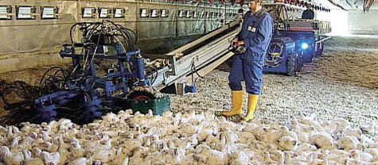
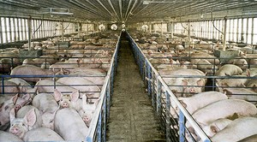
Belasting van veeteelt op het milieu
Wereldwijd is veeteelt verantwoordelijk voor:
+/- 18% van de broeikasemissies
+/- 80% van het landgebruik
+/- 50% van het agrarisch watergebruik
Vlees veroorzaakt 40% van de klimaatbelasting door voedsel van de gemiddelde Nederlander. Vlees heeft zoveel impact omdat voor de productie van 1 kilo vlees ongeveer 5 kilo plantaardig voer nodig is. Minder vlees eten is dus goed voor het klimaat.
Notes:
De veeteelt is wereldwijd verantwoordelijk voor ongeveer 18% van de broeikasgasemissies, 80% van het landgebruik door mensen en 50% van het agrarische watergebruik. Mannen produceren zo’n 3,5 kg CO2-uitstoot en vrouwen bijna 2,8 kg. Dat komt door een deel doordat mannen meer eten dan vrouwen, maar ook omdat ze meer (rund)vlees eten. Als een man een keer per week een portie rundvlees vervangt door een plantaardige vleesvervanger scheelt dat 8% in zijn wekelijkse uitstoot van broeikasgassen. Voor vrouwen scheelt dat 10%. Door bewust te kiezen wat je eet kun je je klimaatbelasting met 20% omlaag brengen. Dat kan door vlees te vervangen door haring, een eiergerecht of een plantaardige vleesvervanger. Of door een roomijsje of gebakje te laten staan. Het meeste valt te besparen op vlees, zuivel, dranken en extra’s zoals snoep en snacks.

Slide 15
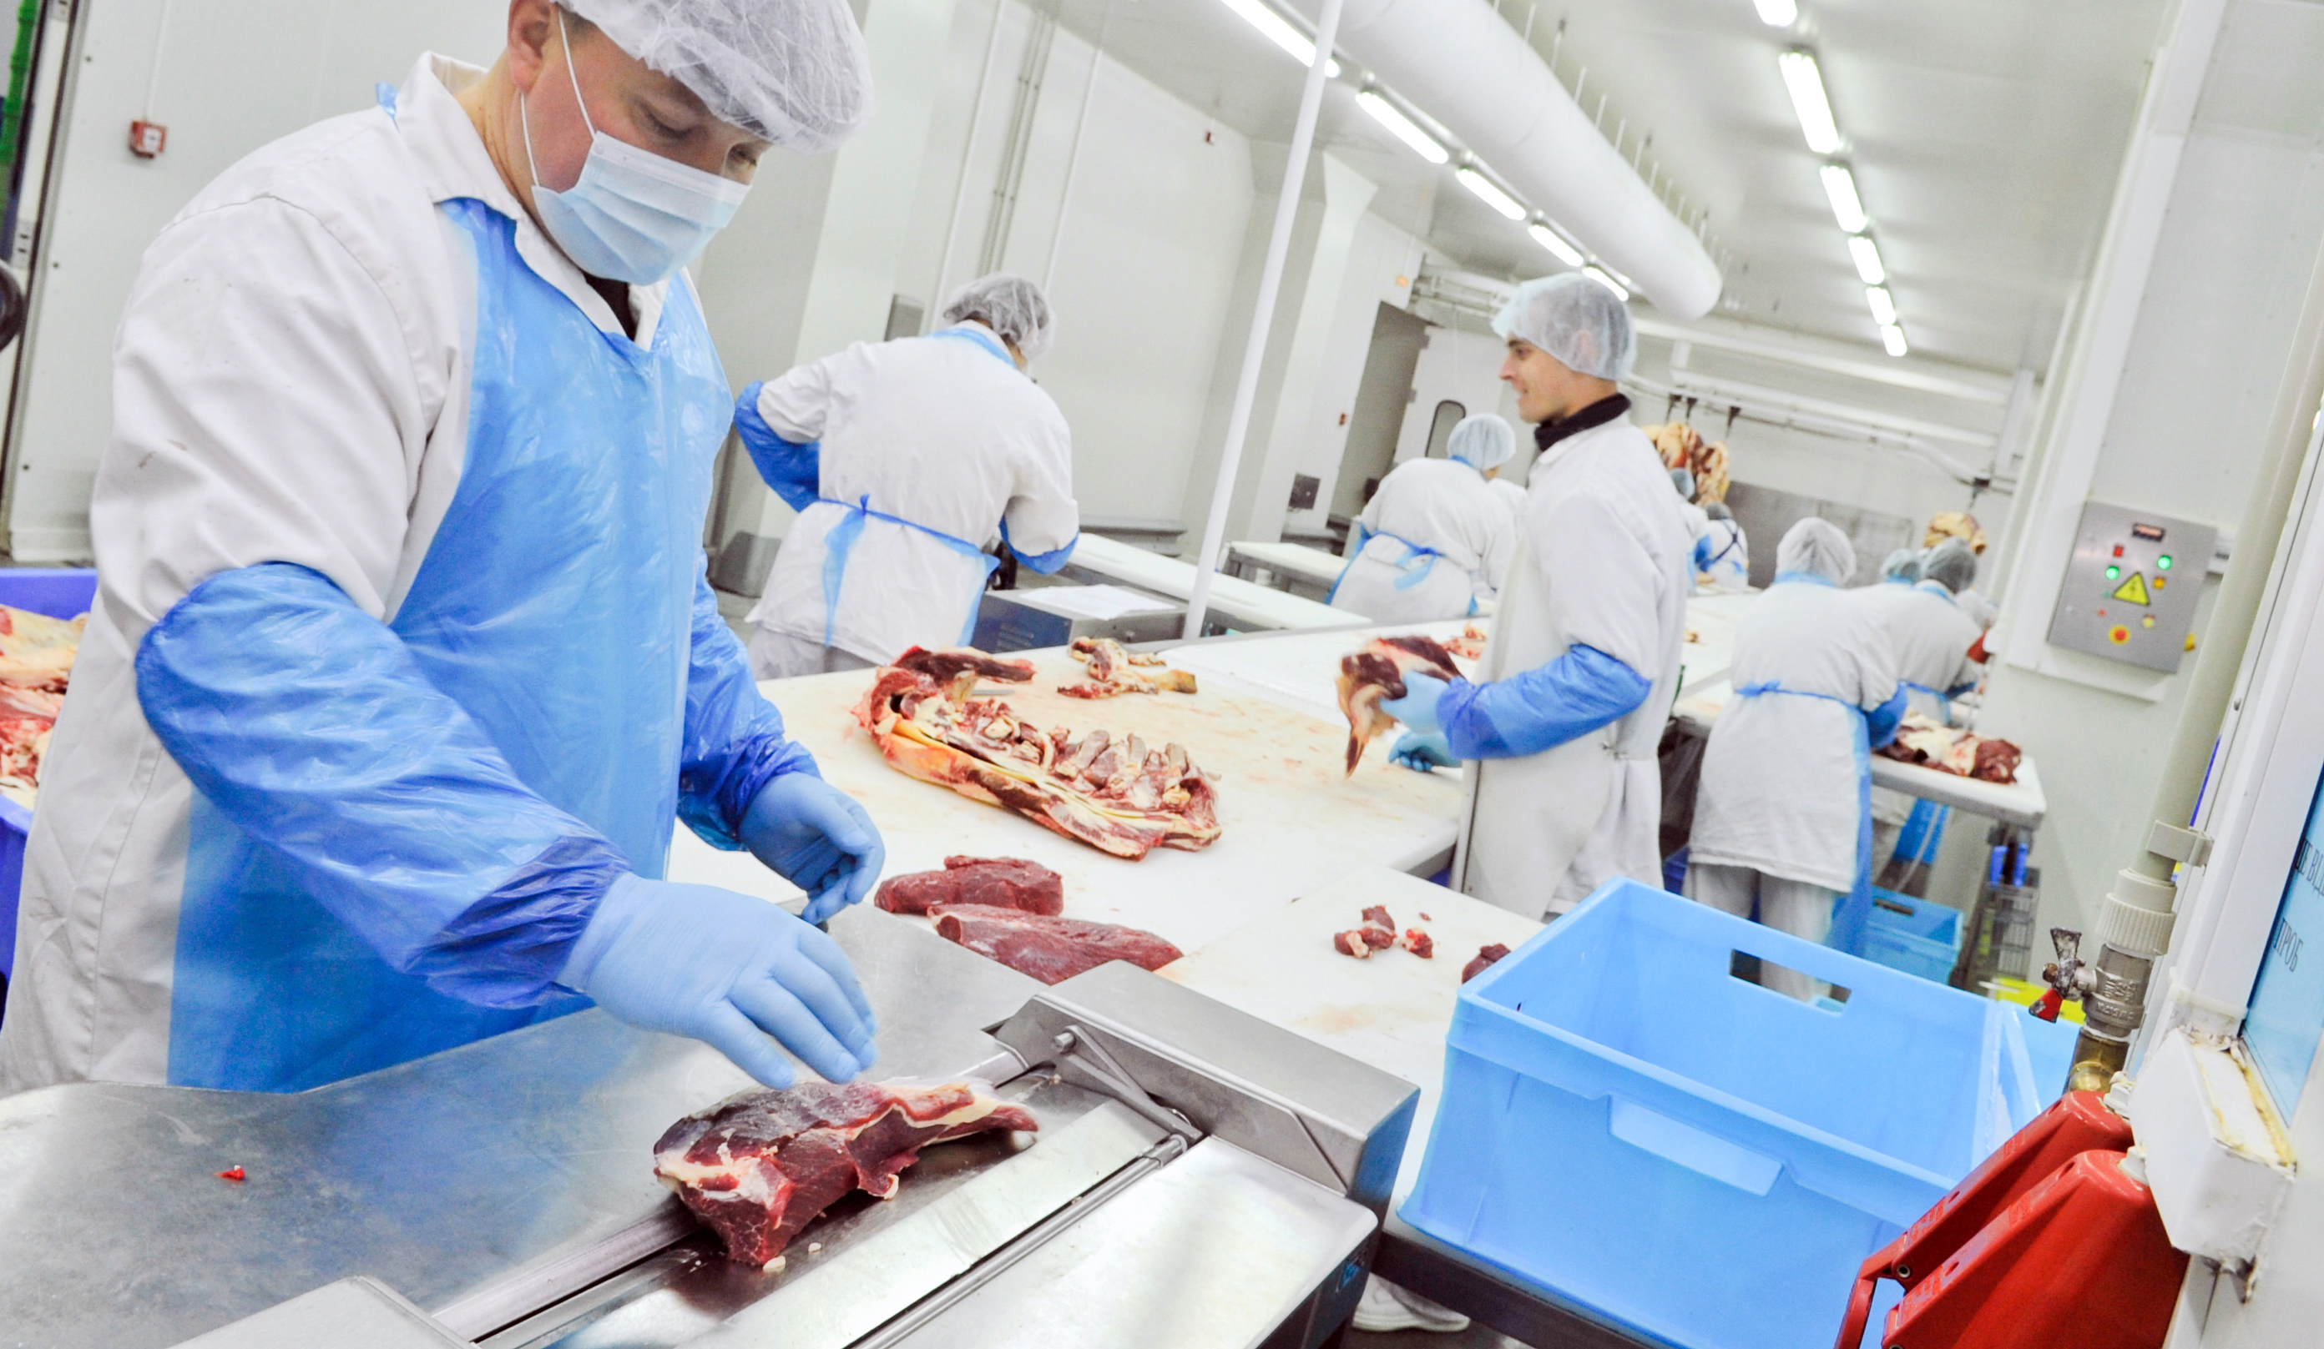
Aspecten van duurzaamheid: productieketen
Elk product in de winkel heeft een aantal productiefasen doorlopen
Deze productiefasen vormen de voedselproductieketen
Bij iedere productiefase worden broeikasgassen uitgestoten
Landbouw is verantwoordelijk voor +/- 40% van de broeikasgasuitstoot van voeding
Notes:
Op het moment dat een product in de winkel ligt, heeft het allerlei productiestadia doorlopen. Die productiestadia zijn de schakels van de voedselproductieketen, kortweg ‘voedselketen’ genoemd. Bij iedere productiefase wordt een hoeveelheid broeikasgassen uitgestoten. Volgens Nederlands onderzoek is de landbouw voor ongeveer 40% verantwoordelijk voor de broeikasgasuitstoot van voeding. Ook voedseltransport, koelen en bewerken en consumptie speelt een belangrijke rol.

Slide 16
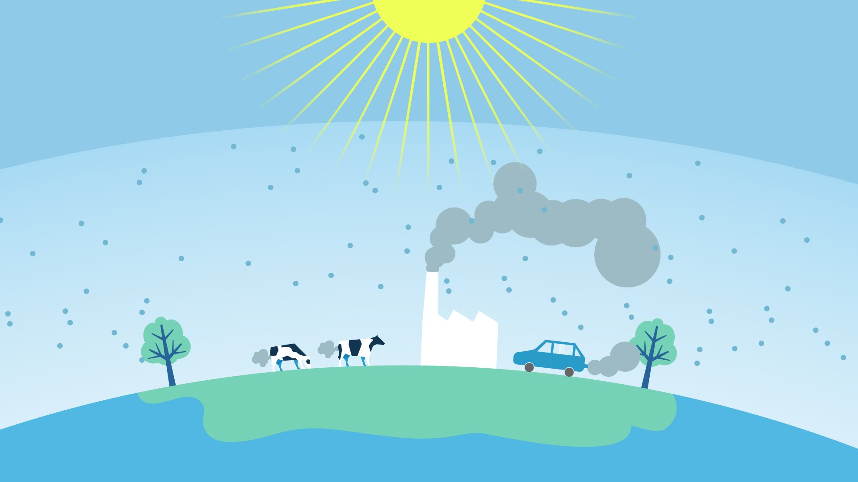
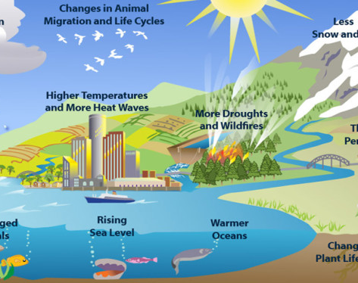
Aspecten van duurzaamheid: klimaatverandering
Bij het maken en transporteren van voeding wordt energie verbruikt
Denk aan verwarmen, koelen en vriezen
Brandstoffen als gas, olie en kolen worden gebruikt voor deze energie
Het gebruik van kunstmest en het houden van vee komen broeikasgassen vrij
Broeikasgassen dragen bij aan de klimaatverandering
Notes:
Klimaatverandering
Het maken en transporteren van voedsel kost energie. Denk bijvoorbeeld aan het verwarmen, koelen en vriezen. Bij het gebruik van brandstof zoals gas, olie of kolen komt namelijk koolstofdioxide (CO2) vrij. Door het gebruik van kunstmest en bij het houden van vee komen ook andere broeikasgassen vrij.

Slide 17
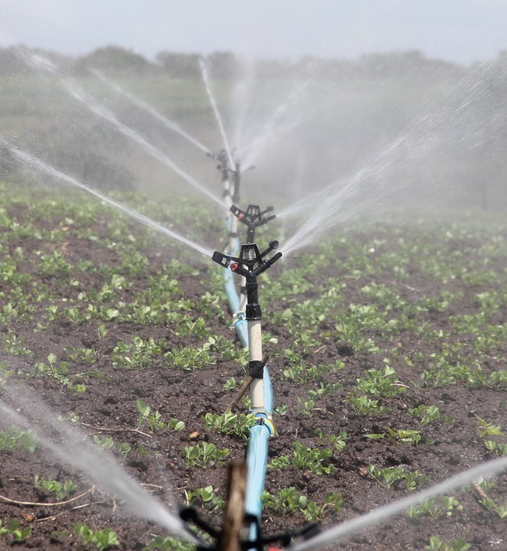
Aspecten van duurzaamheid: waterverbruik
Er is water nodig om voedsel te verbouwen
Ongeveer de helft van ons totale zoetwatergebruik wordt gebruikt voor het verbouwen van voedsel
Dit veroorzaakt vooral in droge, warme landen voor problemen
Notes:
Waterverbruik
Om voedsel te kunnen verbouwen is water nodig. Dat kan regenwater zijn, maar ook vaak irrigatiewater uit de grond of rivieren. Dat is veel: ongeveer de helft van ons totale zoetwatergebruik, waardoor het grondwaterpeil zakt. Waterverbruik geeft vooral in droge, warme landen een problemen.

Slide 18
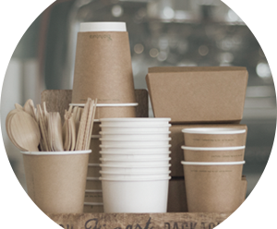
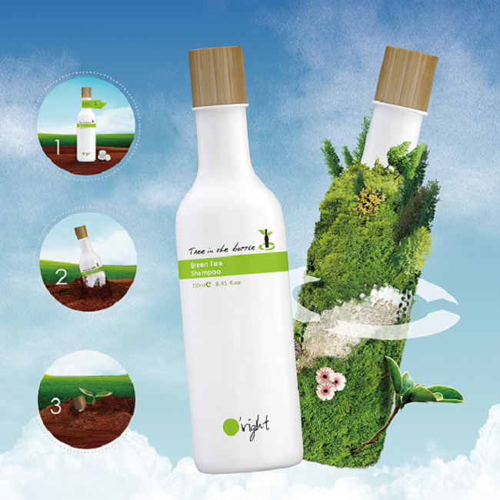
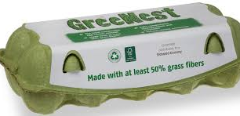
Verpakkingen
Duurzame verpakkingen als markteringsstrategie?
https://www.voordewereldvanmorgen.nl/duurzame-blogs/5x-innovatieve-verpakkingen
https://www.ah.nl/over-ah/duurzaamheid/verpakkingen
Link voedselverspilling en verpakkingen.

Slide 19
Innovatie in de voedingsindustrie
Onder andere veranderingen in het eetpatroon en eetgewoonten van de consument, en de vraag naar meer duurzaamheid en transparantie in de voedingsketen hebben een grote impact op de voedingsindustrie.

